Slide 1
Redes neuronales artificiales aplicadas a la medicina
Autor: Alberto Fariña Barrera
Director: Patricio García Báez

Slide 2
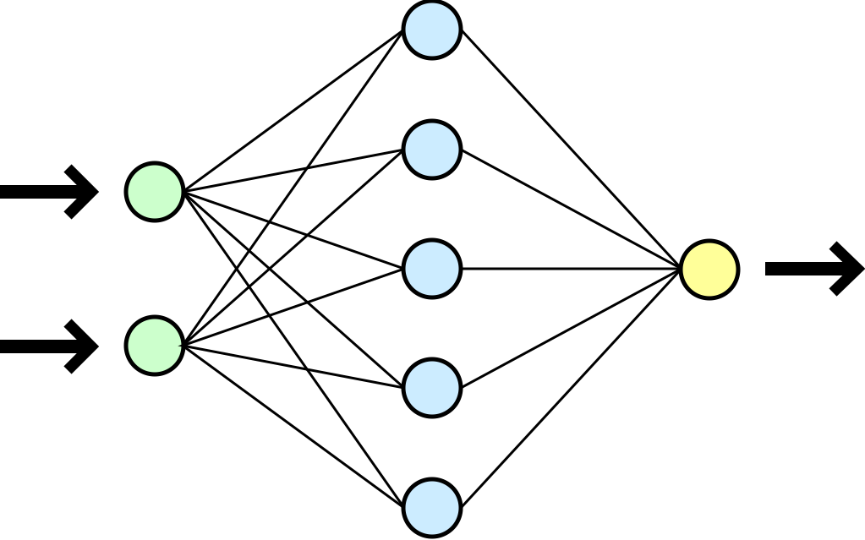
Introducción a las redes neuronales
Grafo dirigido
Entrada
Capa oculta(Opcional)
Salida
Pesos
Funciones
Función de propagación
Función de transferencia

Slide 3
Bases de datos
Melanoma
Cáncer de Pulmón
Cáncer de Mama
Si/No
Edad
Sexo
Datos de análisis sanguíneos (colesterol, proteínas, etc.)

Slide 4

Bases de datos
División de conjuntos de datos
Datos de entrenamiento (50%)
Datos de validación (25%)
Datos de testeo (25%)

Slide 5
Herramientas de trabajo
Red neuronal y entrenamiento
Python 3.5
Librería Pybrain
Preprocesamiento
Weka

Slide 6
Progreso actual
Estudio previo sobre Redes Neuronales
Elección de herramientas
Elección de modelo
Preprocesado de la base de datos
Primera prueba (Melanoma)

Slide 7
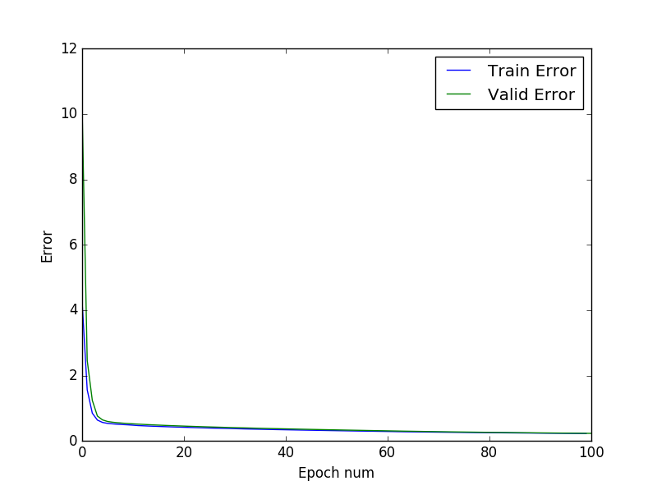

Progreso actual
Primera prueba de entrenamiento
100 maxEpochs
0.001 Learning Rate
0.1 Momentum
10 neuronas ocultas
Dataset de test
Pacientes con cáncer: 54.19%
Pacientes sin cáncer: 45.81%

Slide 8
Progreso restante
Realizar script para cánceres restantes.
Optimizar variables para obtener mejor resultado.

Slide 9
Gracias por su atención

